Slide 1

Русский
народный костюм
Выполнила:
Князева Александра
Владимировна
Группа 29ПОз(126)

Slide 2

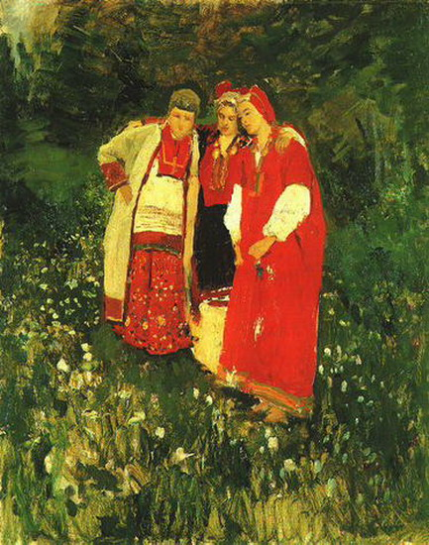
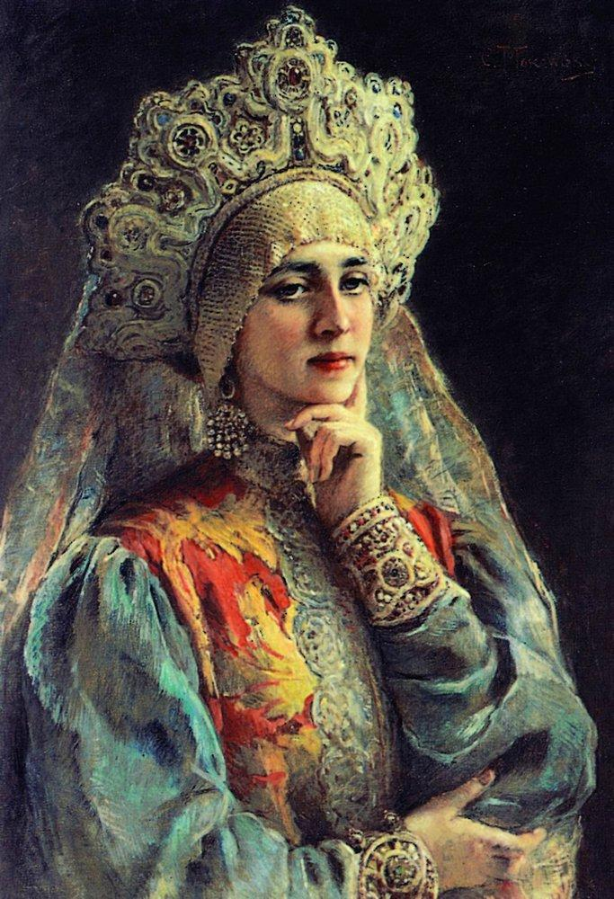
На протяжении веков большую часть населения России составляли крестьяне, которые сохраняли именно национальную культуру, поэтому и русский народный костюм дошел до нашего времени как костюм в первую очередь крестьянский, хотя было время, когда в нем ходили и купцы, и бояре, и другие сословия.

Slide 3

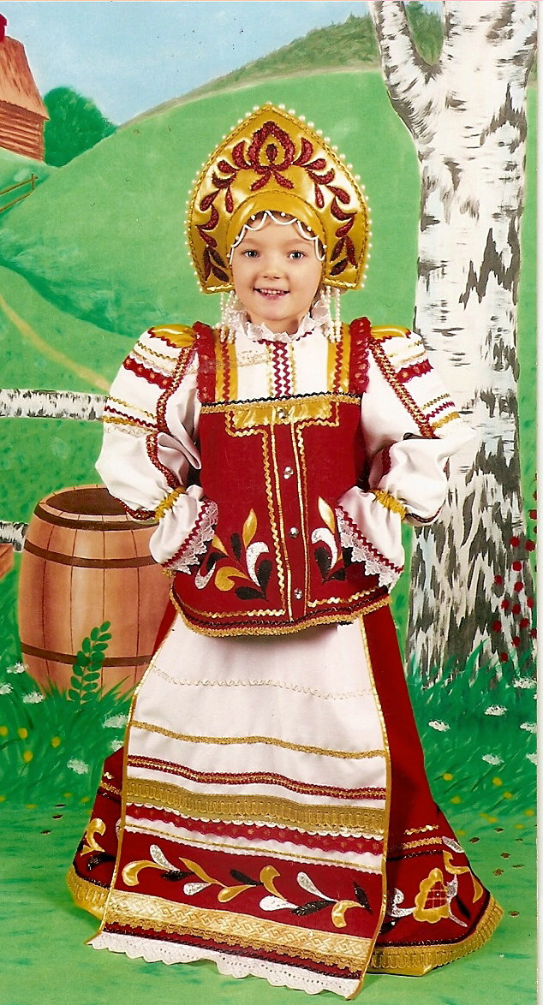
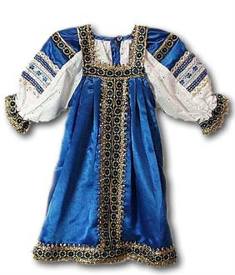
Национальная одежда – это книга, из которой можно много узнать о традициях и обычаях своего народа. Праздники в жизни русского крестьянина либо завершали какой-то период, либо предшествовали следующему важному этапу. К праздникам, конечно же готовились.

Slide 4
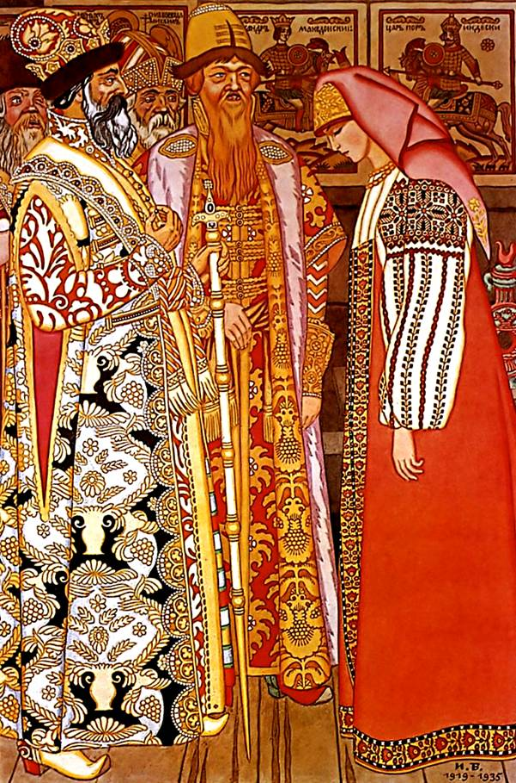
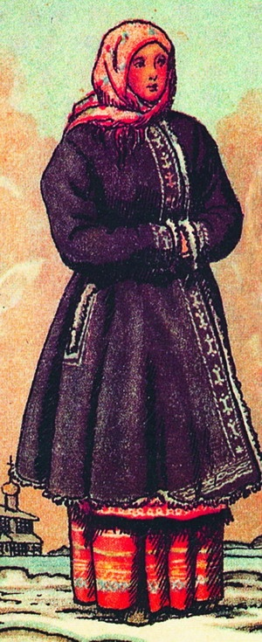
Народный костюм создавался с учетом того, что он не должен сковывать движений человека. Он защищал в жару и холод, был удобен при любых погодных условиях. Конструкция костюма часто не требовала употребления ножниц и большого мастерства от швеи, так как, изготовляя ткань, крестьянка рассчитывала ее на конкретный вид одежды. Верхнюю одежду не застегивали на пуговицы, а подпоясывали кушаком. Это делалось специально, чтобы любой член семьи мог ее надеть. Широкий запах одежды служил карманом. Полы женской одежды шились такой ширины, чтобы в них можно было завернуть ребенка.

Slide 5
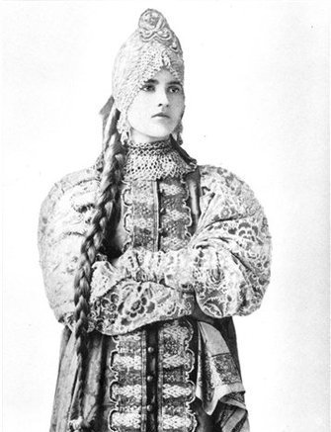
Костюм выполняет не только практическую функцию, но и создаёт облик человека определённой эпохи. По костюму можно было определить общественное и семейное положение.

Slide 6
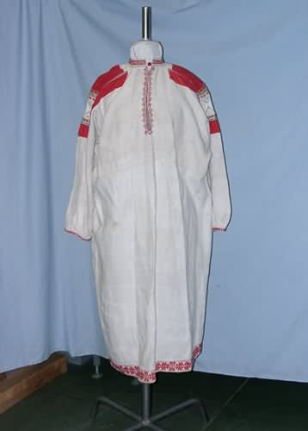
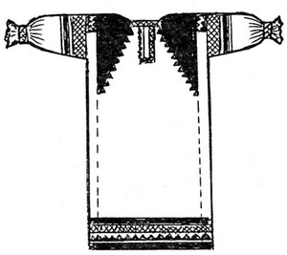
Основу любого русского костюма
составляла рубаха. Ее надевали
мужчины, женщины и дети, и носил
от рождения до смерти. Часто парни и
девушки еще в XIX в. до свадьбы
ходили в одних рубахах,
перехваченных поясом. Само слово
происходит от слова «рубить» — кусок
ткани, ведь слово «рубить» когда-то
имело еще значение «резать».
Прямоугольный кусок ткани
перегибали пополам, вырезали
отверстие для головы и скрепляли
поясом, позже спинку и переднюю
часть рубахи стали сшивать и добавили рукава. Рубашка по вороту, подолу и низу рукава украшалась красной тесьмой или вышивкой, чтобы злые духи не пробрались к телу через отверстия в одежде и использовалась в качестве оберега.

Slide 7
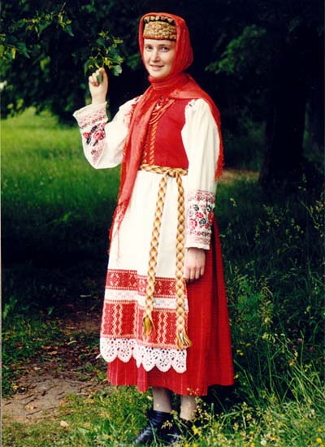
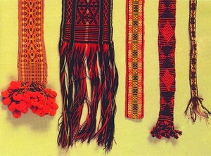
На Руси никогда не ходили «распояской», а завязанный пояс сопровождал человека всю жизнь. Особенно неприличным считалось молиться Богу без пояса, обедать или спать без него. В народе говорили, что без пояса ходить грех. Пояс весь был украшен символами, обладающими защитными свойствами и являлся оберегом. А назывался он кушаком. Носили поверх рубахи.
Отсутствие пояса считалось признаком принадлежности к загробному миру. Например, считалось, что русалки одеты в белые рубахи, но обязательно без пояса.
Детям пояс несколько раз оборачивали вокруг талии, так как он служил оберегом пупа, через который ребенок был соединен с матерью чревом.
Пояс считался священным предметом, так как дарился каждому при крещении. Часто новорожденного в течение первых сорока дней не подпоясывали, и лишь спустя шесть недель крестная мать приносила ему в подарок поясок, рубашку и крестик. Эти предметы символизировали вхождение ребенка в мир людей.
Известны разные пояса: вязаные, плетеные и тканые, украшенные на концах кистями, бахромой, лентами и бисером.

Slide 8
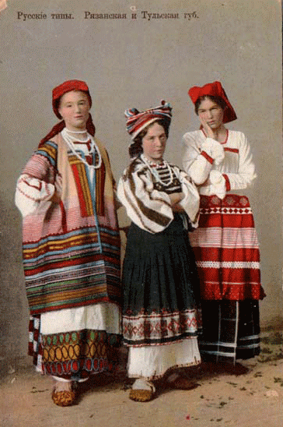
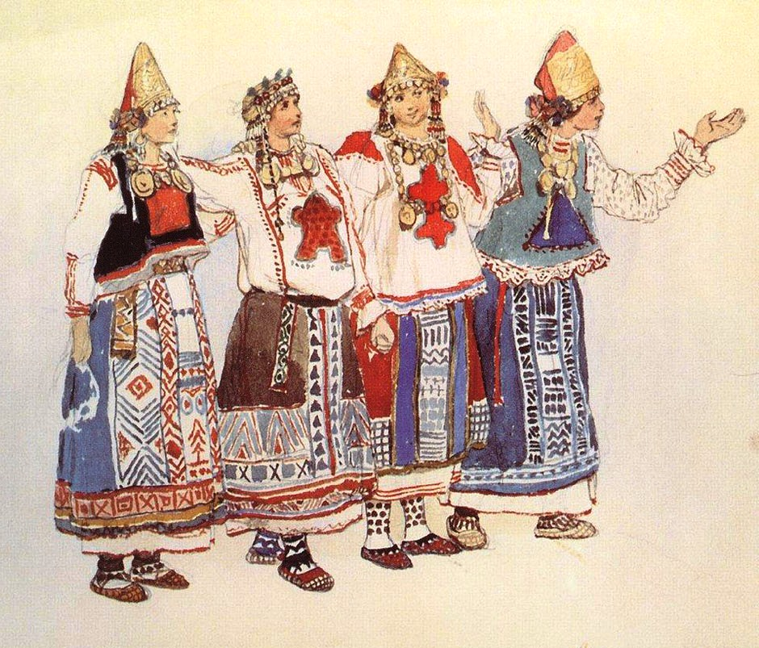
Праздничная и будничная одежда имела сложное декоративное оформление, где важную роль играла вышивка и кружевная отделка. Поэтому по обычаю девочку с малых лет начинали обучать этим непростым, но увлекательным видам творчества.

Slide 9
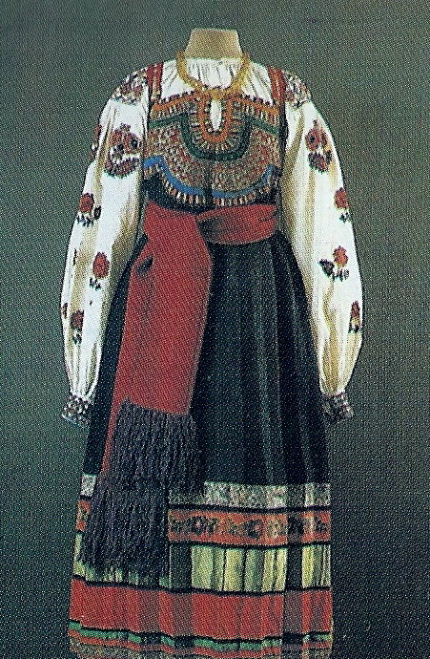
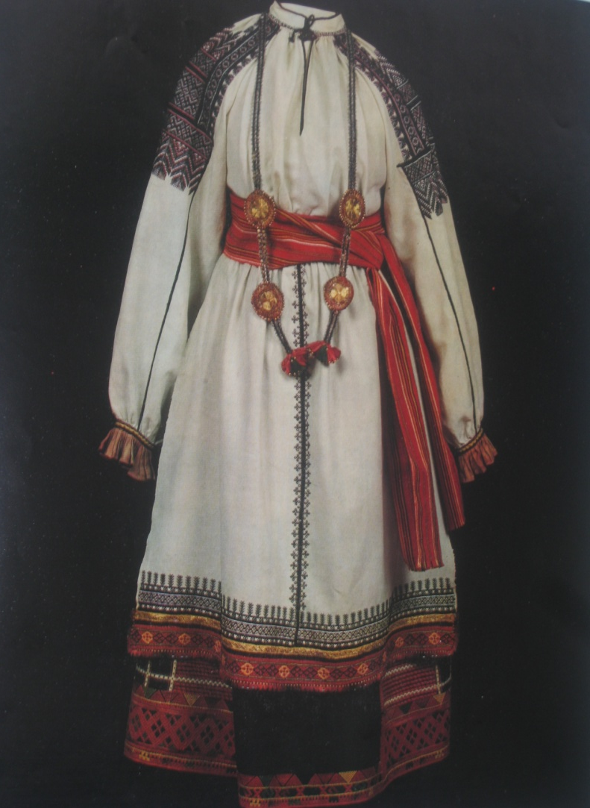
Наибольшей яркостью всегда отличалась женская праздничная одежда молодых женщин.

Slide 10

Женский костюм
Русский народный женский костюм в разных губерниях иногда сильно различался фасоном и деталями. Связано это было с тем, что женщина редко отлучалась из дома и, как правило, была мало знакома с чужими обычаями. Поэтому именно она являлась хранительницей традиций, в том числе и в области костюма.

Slide 11
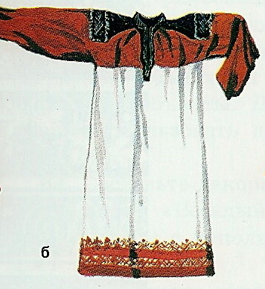
Рубаха – основа женского народного костюма, шилась из белого льняного или конопляного полотна. Украшалась вышивкой, оберегавшей женщину от «сглаза». Считалось, чем богаче украшена рубаха, тем счастливее и удачливее ее владелица.

Slide 12
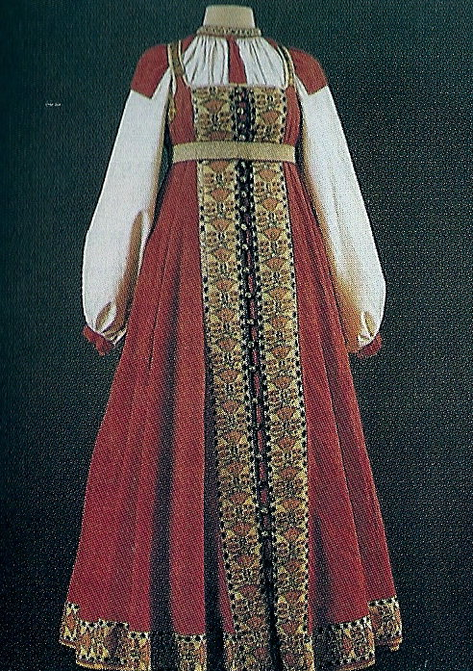
Сарафан одевали поверх рубахи, украшали спереди узорной полосой, тесьмой,
серебряным кружевом, узорными пуговицами.

Slide 13
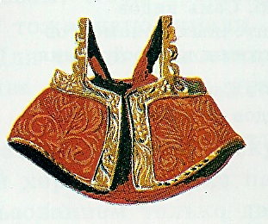
Епанечка - короткая клешеная кофточка без рукавов, шилась из парчовой ткани.
Душегрейка.
Она напоминала маленький сарафанчик и надевалась поверх сарафана, шили ее из дорогих тканей.

Slide 14
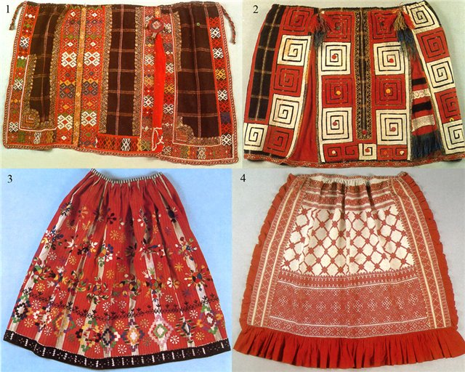
Понева - древняя одежда. Юбка, состоящая из трех полотнищ шерстяной или полушерстяной ткани, стянутых на талии плетеным узким пояском - гашником; ее носили только замужние женщины.

Slide 15
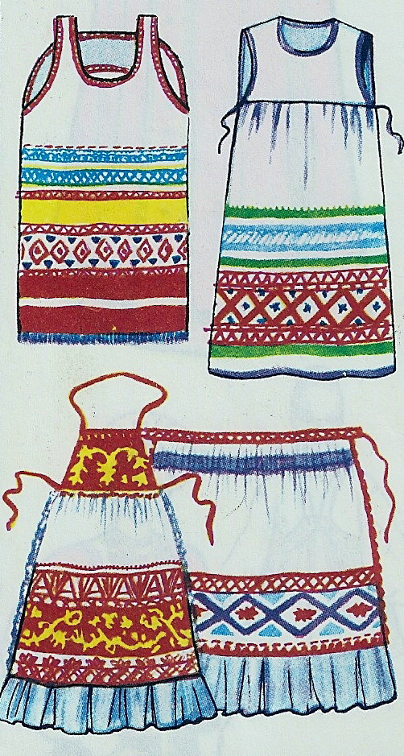
Самой декоративной, богато украшенной частью женского русского костюма был передник, или занавеска, закрывающий женскую фигуру спереди.
Обычно его делали из холста и орнаментировали вышивкой, тканым узором. Цветными отделочными вставками, шелковыми узорными лентами.
ПЕРЕДНИК

Slide 16
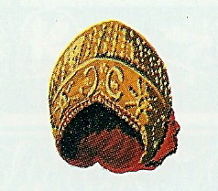
ГОЛОВНОЙ УБОР
Головной убор, в народных представлениях был связан с небом, его украшали символами солнца, звезд, дерева,
птиц. Нити жемчуга и височные украшения символизировали дождевые струи. Поверх кокошника набрасывали фату из тонкой узорчатой ткани.

Slide 17
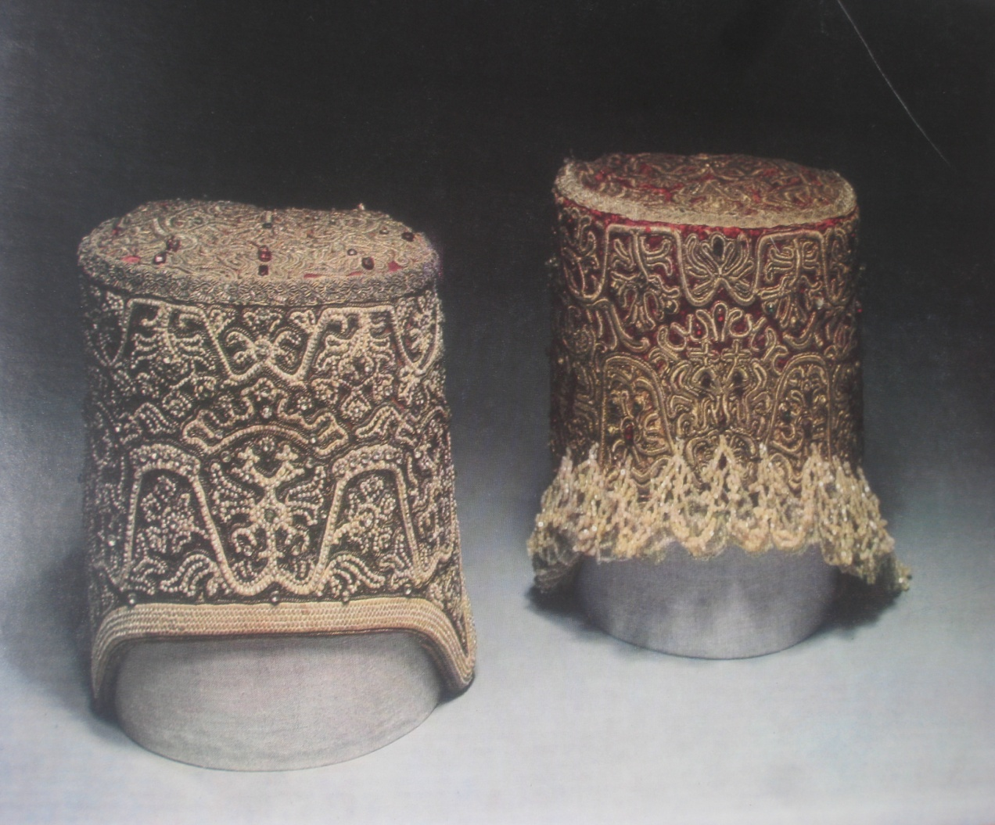
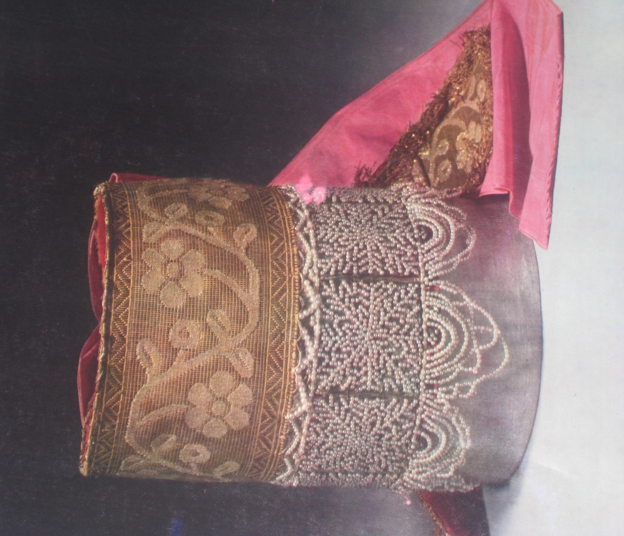
ГОЛОВНЫЕ УБОРЫ

Slide 18
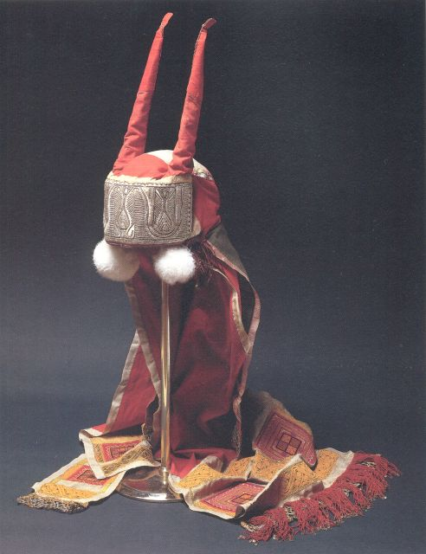
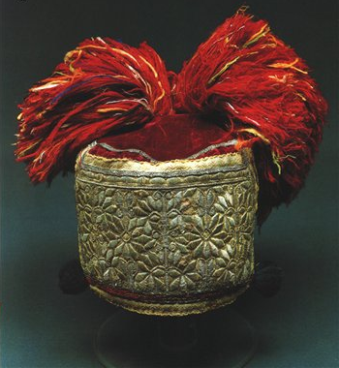
1. "Сорока" с рогатой "кичкой"-Тамбовская губ., 2 пол.19в. 2. "Сорока с мохрами"-Орловская губ., 2 пол.19в.

Slide 19
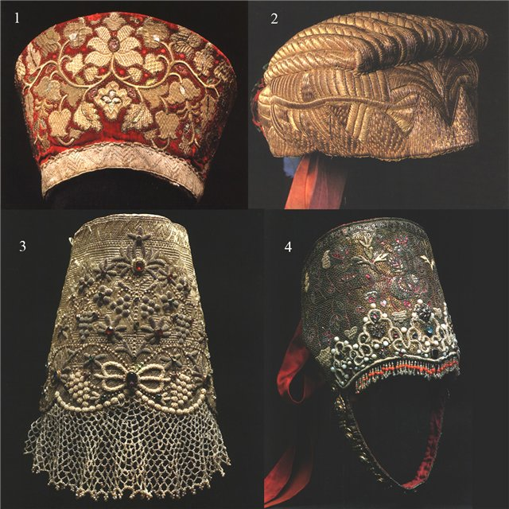
1. Кокошник -Московская губ., 2 пол.18в. 2. "Сборник"-Вологодская губ., 2 пол.19в. 3. "Повязка"-Нижегородская губ., нач.19в. 4. "Повязка"-центр России, 18в.

Slide 20
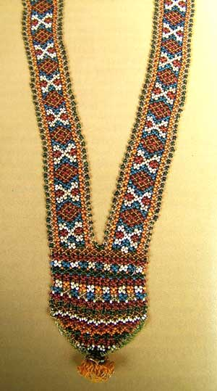
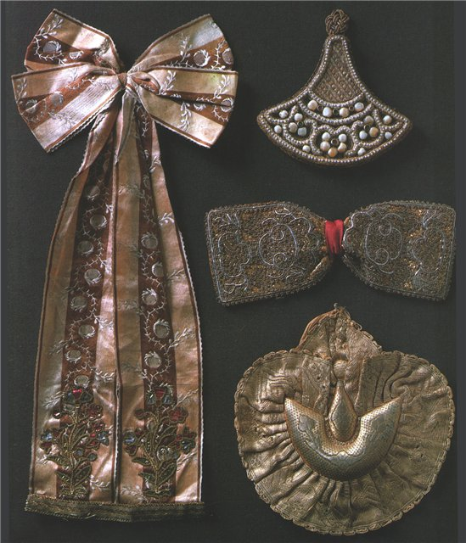
Женские украшения
ГАЙТАН
ДЕВИЧЬИ НАКОСНИКИ

Slide 21
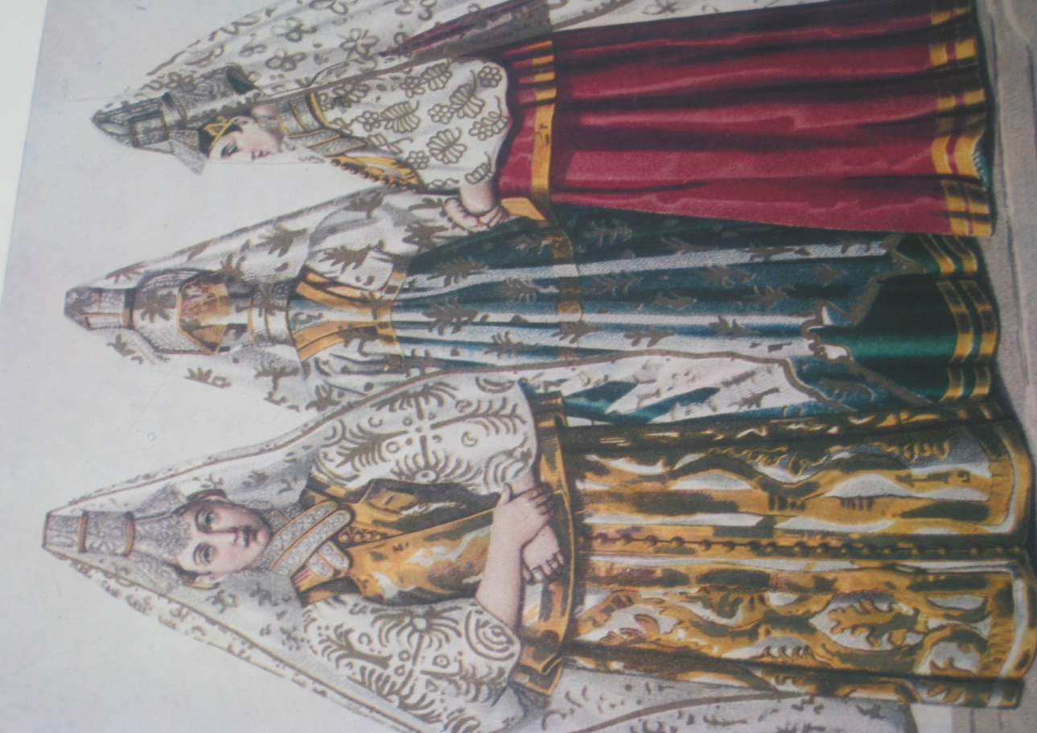
СВАДЕБНЫЙ КОСТЮМ
Свадебный наряд шили задолго до торжества, так как он требовал много времени и труда. Все элементы костюма тщательно украшались, оберегали от злых сил и напастей символами и орнаментами,
утверждающими счастье, долголетие, здоровое потомство.

Slide 22
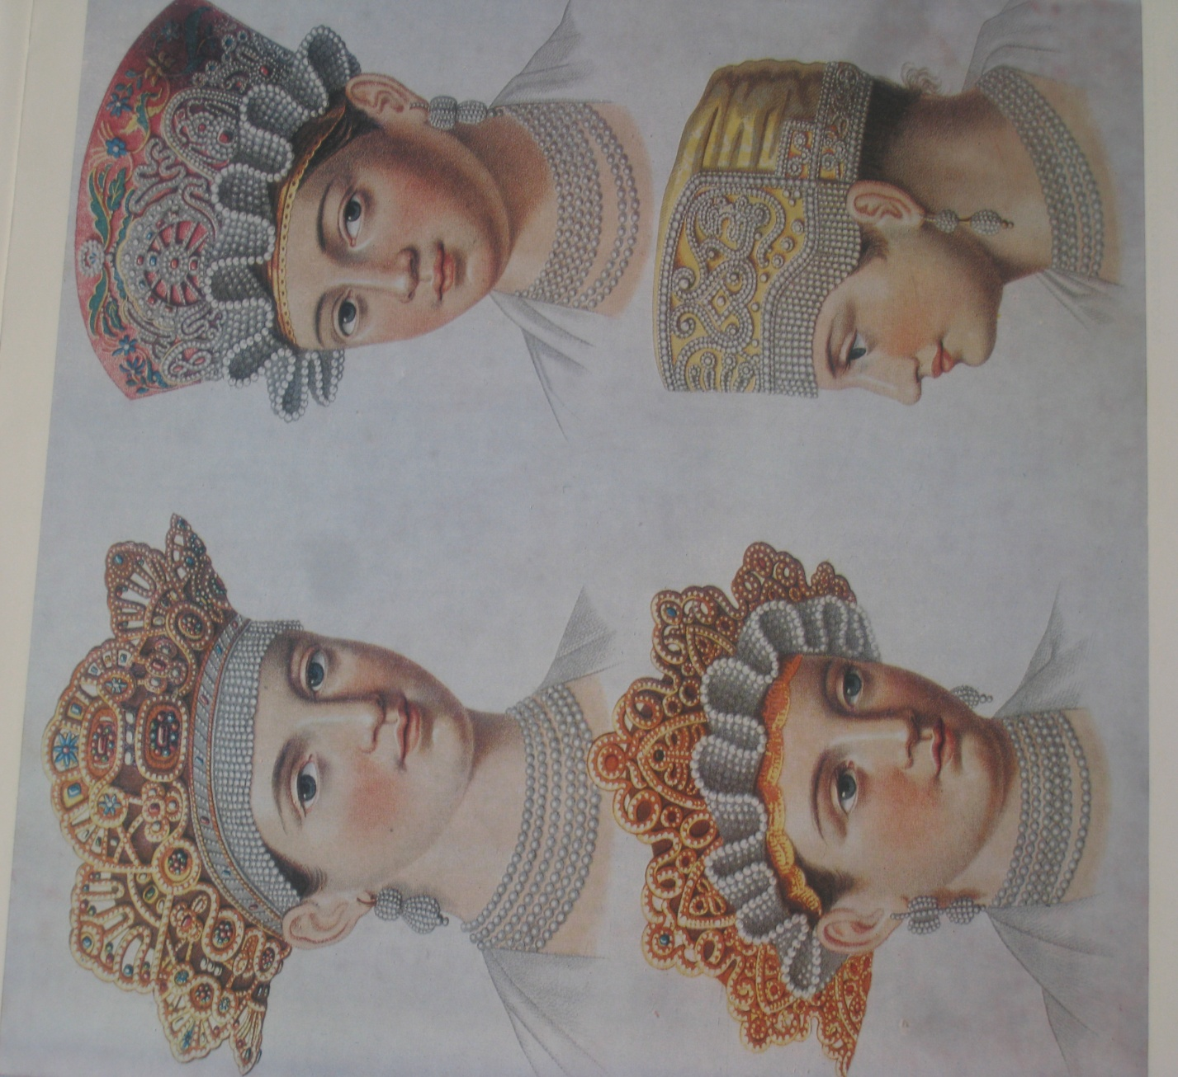
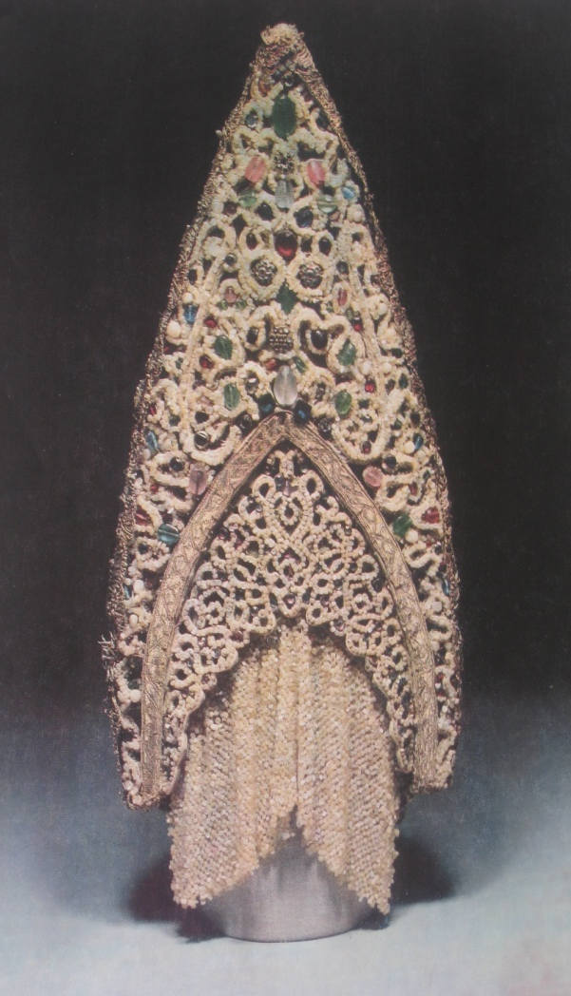
СВАДЕБНЫЕ ГОЛОВНЫЕ УБОРЫ

Slide 23
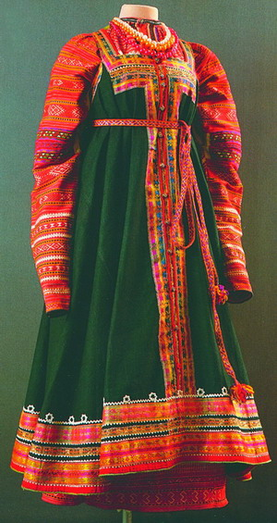
Сарафан считается исконно русской женской одеждой. В действитель-ности сарафан известен на Руси лишь с XVI в., и до первой половины XVII в. так называлась мужская одежда. Слово «сарафан» произошло от персидского « serapa », что означало «почетная одежда». Дело в том, что привезенные дорогие восточные костюмы всегда подвергались так называемому второму крою, и название «сарафан» сначала закрепилось за особенно дорогой и нарядной одеждой царя и бояр. Со временем это название перешло на женский костюм, а затем стало означать не ткань, а фасон одежды. Праздничные сарафаны и рубахи высоко ценились, их берегли, надевали по самым большим праздникам несколько раз в год и передавали по наследству. Праздничная одежда украшалась вышивкой, узорным ткачеством, различными нашивками. На Севере для украшения использовали речной жемчуг и рубленый перламутр.

Slide 24
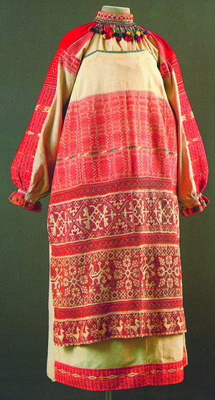
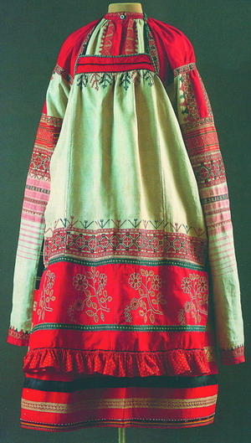
Сарафанный комплект обычно включал в себя: рубаху, собственно сарафан, пояс и передник. Так называлась одежда, состоящая из двух не сшитых длинных полотнищ ткани, собранных на шнурок, их повязывали выше груди или на талии. Иногда передники делали с грудкой. В некоторых губерниях девушки могли надевать передник прямо поверх рубахи вместо сарафана. В Поволжье передник называли запоном.
Праздничные передники вышивали красной нитью. По узору можно было многое узнать о жизни женщины, о ее желаниях, мечтах. В верхней, наиболее близкой к сердцу части передника выши-вали то, что женщина просит у Бога. Ромбо-точечный орнамент был пожела-нием плодородия и плодовитости, птицы были символами девочек, знаком верхнего мира; кони, связанные со средним, зем-ным миром, были символами мальчиков.

Slide 25
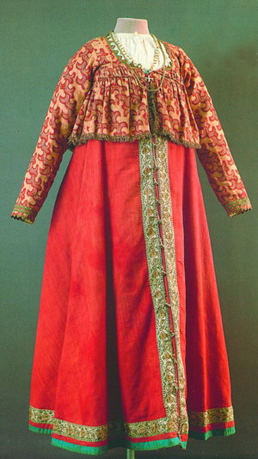
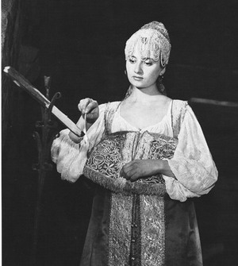
В холодную погоду русские женщины надевали душегрею (или душегрейку). Это была короткая свободная кофта, собранная в верхней части в мелкие складки. Душегрея была очень пышной в нижней части и лишь немного прикрывала талию. Шили ее из прямоугольного куска ткани, могли простегивать ватой и украшать мехом. В «Сказке о рыбаке и рыбке» А. С. Пушкина: «…на крыльце стоит его старуха в дорогой собольей душегрейке…». Разновидностью душегреи была епанечка (епаничка) — короткая утепленная кофточка без рукавов и воротника, державшаяся на бретельках .

Slide 26
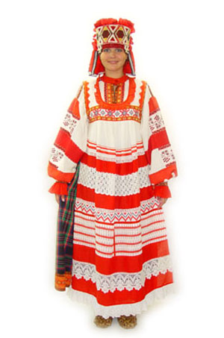
Выбор цвета в костюме.
Цвета в одежде отвечали народным представлениям о красоте окружающего мира, доброте и справедливости. Белый, красный, синий, чёрный, золотой и зелёный издревле почитались на Руси.
Рубаха, обязательно, была белая. Белый цвет означает мир и чистоту совести, поэтому этот цвет ближе всего к телу.
Самым любимым цветом был красный. «Красна девица», «Весна- красна» , «Красно –солнышко» - красный, значит красивый, радостный. А ещё красный символ солнца, отваги и любви.
Каждая губерня и волость выбирала предпочтение своему цвету .

Slide 27
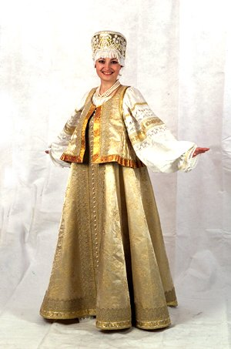
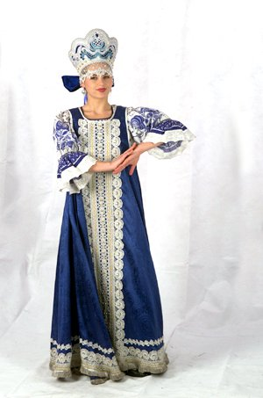
Золотой цвет имеет непосредственное отношение к богу, богатству, света солнца, поэтому его использовали знатные богатые люди. Синий цвет - цвет неба, благородства, верности. Он стал символом Московской области, где изготавливают гжель.

Slide 28
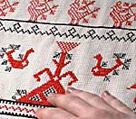
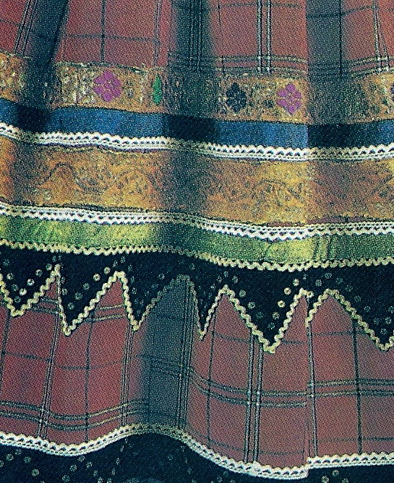
Выбор орнамента
Украшения костюма
Украшения передавались из поколения в поколение.
Каждый элемент орнамента имел свое значение и смысл:
Слава божеству! Праздник.
Просьба плодородия.
Благодарность богу за содеянное.
Орнамент имел особый смысл в
костюме. Предпочитали цветы, птицы,
дерево жизни, ромбы, кресты и женские образы.
Подол в одежде - символ растений, корней, цветов, засеянного поля, богини плодородия.
Рукава – символ труда, рукоделья, достатка здоровья, благополучия.

Slide 29
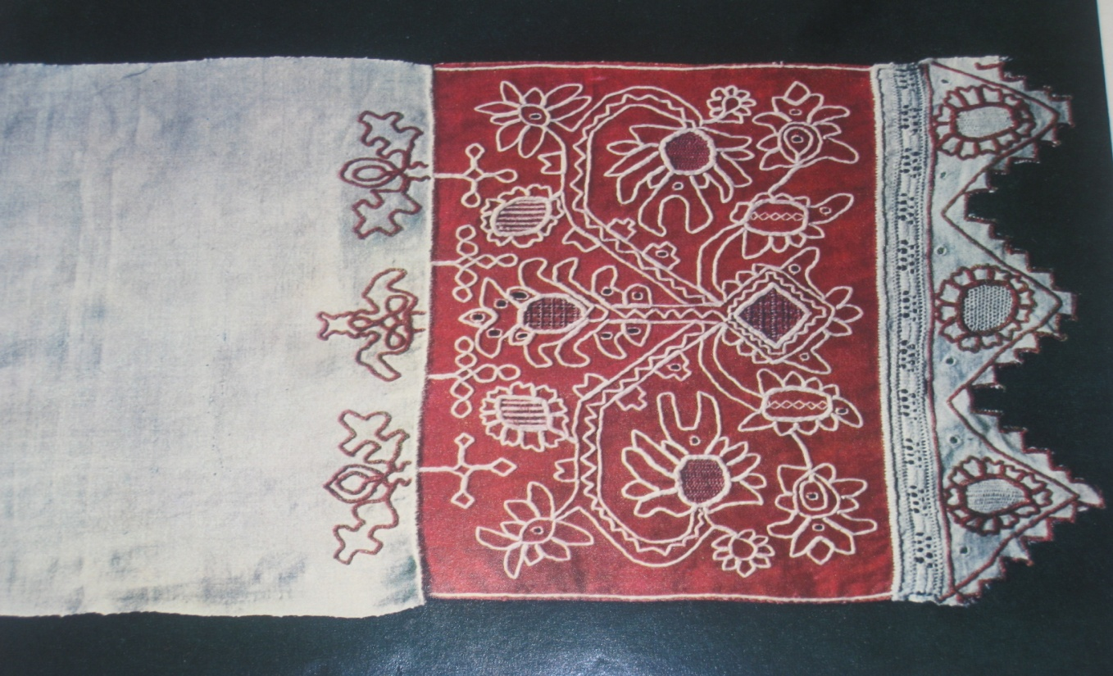
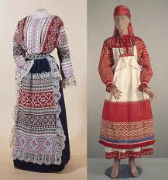
Вышивка – один из распространенных видов народного творчества. Искусство создания на тканях узоров с помощью иглы и нитей, известно с давних времен.
Вышивка не только делала костюм красивее и богаче, но и должна была приносить человеку счастье, оберегать его ото всякого зла и беды, сближать с окружающей природой.

Slide 30
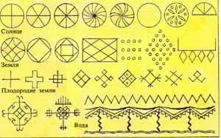
Большую тайну хранят в себе древние
славянские орнаменты

Slide 31
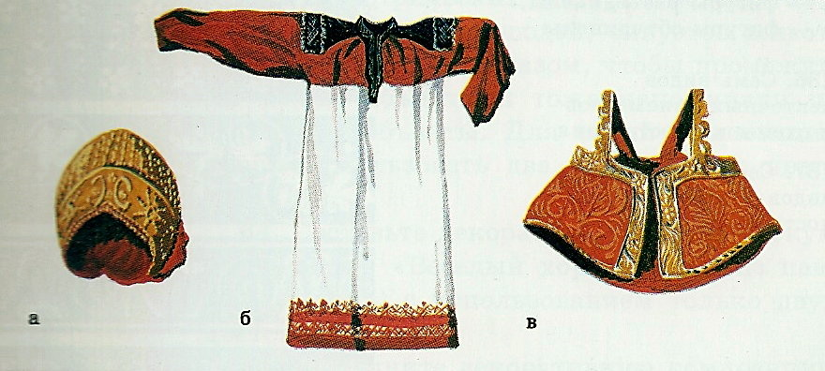
Рубахи и сарафаны украшались вышивкой. Женские головные уборы: кокошники, кики, сороки, повойники были самой невиданной формы. Очень любили на Руси душегрейки, которые надевали поверх сарафана и шили из дорогих тканей.

Slide 32
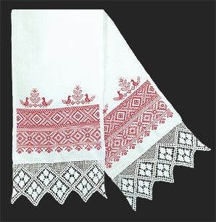
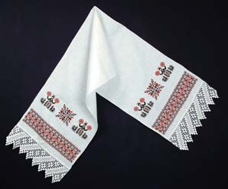
Древо жизни, райское древо – излюбленный мотив восточнославянской вышивки. Изображение "древа жизни" по народным представлениям должно приносить счастье, а также оберегать от всякого зла. Образ птицы также неслучаен. Птица – символ души человека, обладает способностью влиять на судьбы людей (приносить счастье), парные птички обычно символизируют жениха и невесту. Берегини – женские персонажи, оберегающие дом и его обитателей от зла и несчастий. Руки, устремленные вверх, к небу – древняя молитвенная поза, обращение к Богу с просьбой о благоденствии и защите от зла.

Slide 33
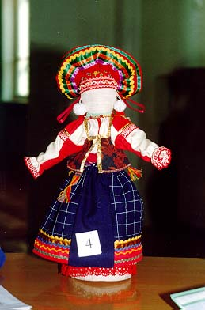
Не последнее место в костюме занимали различные украшения. В большом количестве надевались на шею ожерелья из жемчуга, граната и гайтаны - низанные из бисера, янтарные бусы, приносившие, согласно поверью, здоровье и счастье, ожерелья из цепей. Большой любовью пользовались крупные серьги "голубцы" и более мелкие, изящные. Своеобразным украшением были и нежные, легко подвижные "пушки" - шарики, сплетенные из гусиного пуха, которые носились вместе с серьгами.

Slide 34
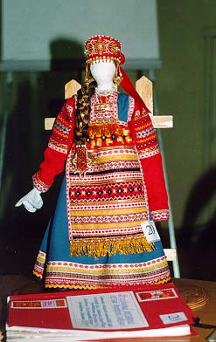
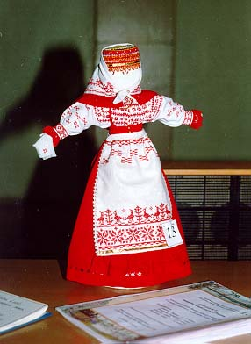
Самая характерная черта русского народного костюма во всех его видах - радость, праздничность

Slide 35
Мужской
костюм
Мужской костюм во всех областях России был более унифицирован, чем женский, так как виды тяжелой физической работы под открытым небом были по сути одинаковы. В свободное от полевых работ время крестьяне отправлялись на заработки, они общались с жителями других губерний, с горожанами и многое перенимали друг у друга.

Slide 36

Основу мужского костюма составляли рубаха и порты (штаны) . Порты шились из неотбеленной ткани, домашней крашенины или из пестряди и собирались на поясе на шнурок-гашник. Пестрядь — пестрая ткань из пряжи, выкрашенной в разные цвета. Из ткани в клетку шили рубахи, а из полосатой ткани — штаны, которые назывались «синеполосые».
Мужская рубаха шилась из целого полотнища, перегнутого на плечах, с вырезом для шеи и прямым разрезом слева, застегивающимся на пуговицу. Чаще всего носили рубаху с небольшим воротничком-стойкой. Под мышками вставляли куски ткани в виде ромбов — ластовицы.
Длина мужской рубахи доходила до колен. У молодых парней — короче, у стариков — длиннее. Носили ее навыпуск, подпоясывали шнуром с кистями, завязанным сбоку. Вышивалась рубаха чаще всего красной нитью по подолу, обшлагам рукавов, воротнику и застежке. Готовя подарок жениху, невеста особенно старалась вышить верх груди, где, как считали, обитает душа.

Slide 37


Рубаха украшалась вышивкой

Slide 38


Традиционной верхней одеждой был кафтан и его разновидности: полукафтанье, зипун. Кафтан был приталенным , с узкими рукавами и с небольшим стоячим или отложным воротником . Полукафтанье — укороченный (выше колен) кафтан.
Также в дорогу в холодное время года поверх кафтана надевали длинный с широкими рукавами похожий на халат армяк. Шили его из домотканого сукна, как правило, коричневого цвета, без застежек и без подкладки.

Slide 39

Из дубленой овчины шили тулупы, одевавшиеся поверх другой верхней одежды. Богатой одеждой считалась шуба. Она шилась мехом внутрь, а сверху обшивалась дорогой тканью. Шуба — предмет русского костюма, но пользовались ею отнюдь не бедные люди. Самой распространенной обувью были лапти, закреплявшиеся на ноге лыковыми оборами — веревками, крепившимися к заднику лаптя и накрест обматывавшими голень поверх холстинных или суконных онучей. Зажиточные крестьяне к концу XIX в. ходили в смазанных дегтем кожаных сапогах с голенищами в складку, а сельские богачи носили лакированные сапоги с жесткими голенищами в форме бутылок.

Slide 40

Пуговица.
Самой дорогой и модной вещью в костюме была пуговица. На Руси изготовили самые крупные пуговицы размером с куриное яйцо. Пуговицы делали из золота, серебра, жемчуга, хрусталя, металлические и плетеные из канители. каждая пуговица имела свое название. Подчас пуговицы стоили дороже самого платья.

Slide 41


Русский народный костюм в произведениях известных художников
И.А. Аргунов. Портрет неизвестной крестьянки в кокошнике.
И.А. Аргунов. Портрет неизвестной крестьянки в кокошнике.

Slide 42


К.Е.Маковский
«Боярыня у окна с прялкой»
К.Е.Маковский
«Девушка в русском костюме»

Slide 43

В.Васнецов «Спящая царевна»

Slide 44

Русский народный костюм - это ещё свидетельство прочной связи с культурой далёких предков. Костюм несёт информацию о людях ушедшей эпохи, об их быте, мировоззрении, эстетике.
К.Маковский «Боярышня»

Slide 45

Спасибо за внимание!

